Slide 1

Компоненты во Vue.js
ORTDNIPRO.ORG/JS

Slide 2
Vue.js

Slide 3
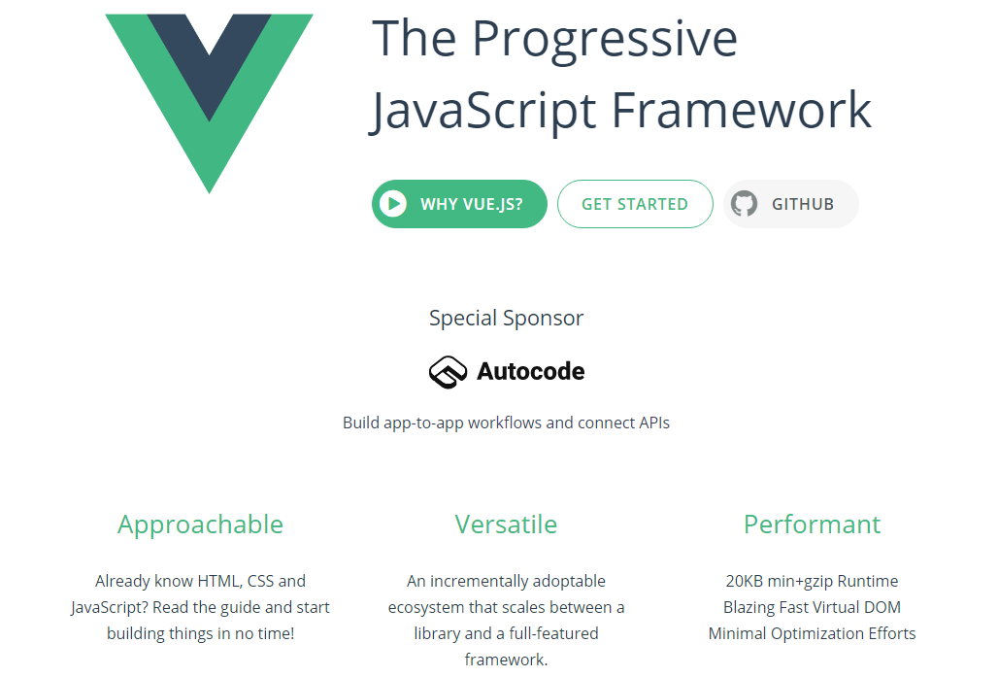
Vue.js – фреймворк для разработки SPA
https://v3.ru.vuejs.org/ru/
3

Slide 4
1. Компоненты во Vue.js

Slide 5
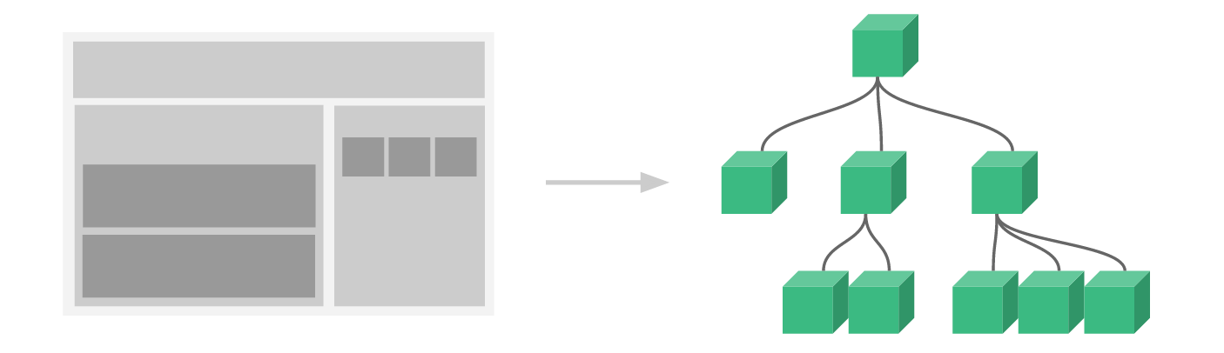
Компоненты – разделение приложения на блоки
Идея компонентов Vue.js аналогична идеи компонентов в библиотеке Bootstrap – отдельные, относительно независимые, части приложения которые можно переиспользовать.
https://v3.ru.vuejs.org/ru/guide/component-basics.html
5

Slide 6
2. Жизненный цикл компонента (приложения)

Slide 7
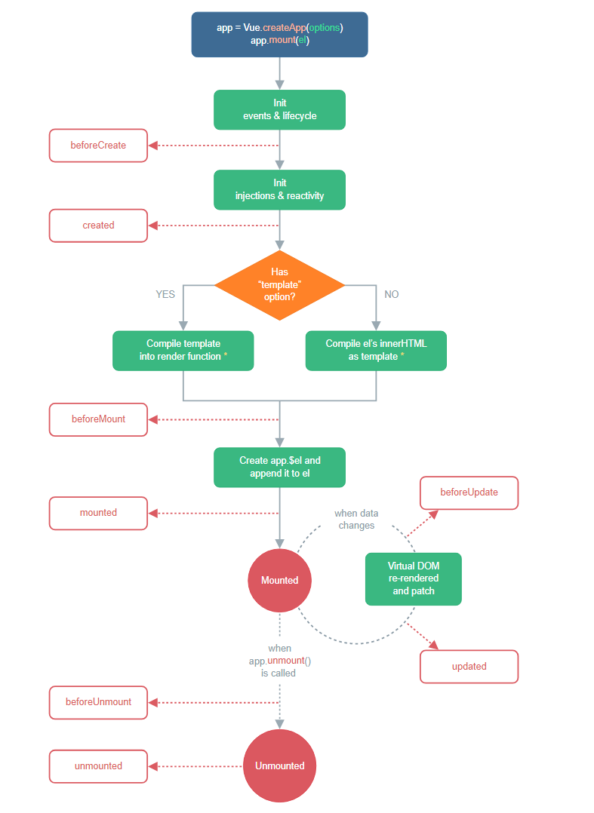
Жизненный цикл компонента
(и приложения)
Этапы создание и функционирования каждого компонента (и приложения), представляют интерес тем, что можно связать свой код с тем или иным хуком жизненного цикла. Одним из самых полезных является хук mounted() позволяющий запустить код когда компонент перемонтирован в документ и отображается пользователю (что полезно для запуска AJAX-запросов и прочих «долгих» действий).
https://v3.ru.vuejs.org/ru/guide/instance.html#диаграмма-жизненного-цикла
7

Slide 8
3. План на сегодня

Slide 9
План на сегодня
1. Структура компонента https://v3.ru.vuejs.org/ru/guide/component-basics.html
2. Передача параметров в компоненты https://v3.ru.vuejs.org/ru/guide/component-basics.html#организация-компонентов
3. Получение информации из компонента (emit-события) https://v3.ru.vuejs.org/ru/guide/component-basics.html#прослушивание-событии-из-дочерних-компонентов-в-родительских-компонентах 4. Файловая структура проекта с множеством компонентов
Воспользуйтесь шаблоном в репозитории занятия ./src/demo-template
9

Slide 10
4. «Загрузка» приложения

Slide 11
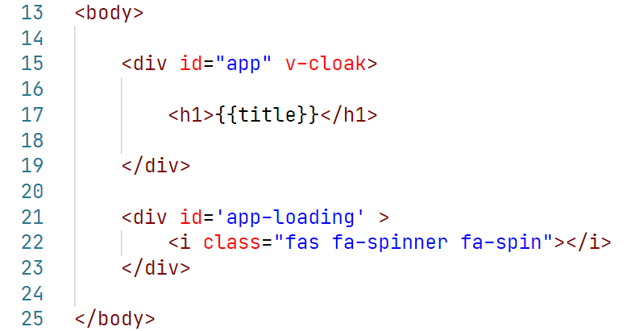
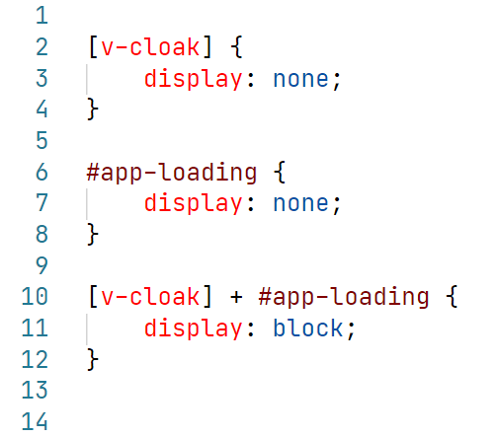
«Загрузка» приложения и директива v-cloak
Воспользуйтесь шаблоном в репозитории занятия ./src/app-load-imitation
При помощи директивы v-cloak и небольшого фрагмента стилей есть возможность скрыть разметку приложения, до того момента пока оно не будет смонтировано и готово к работе. Подробнее: https://v3.ru.vuejs.org/ru/api/directives.html#v-cloak
11

Slide 12
К следующему занятию…
Система сборки Vue-приложений

Slide 13
Домашнее задание
/сделать

Slide 14
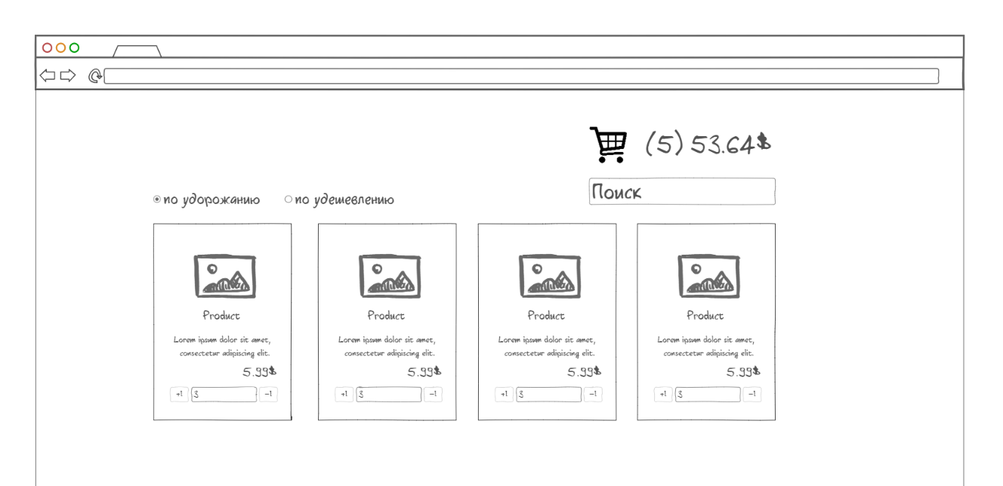
Домашнее задание #S.1
Воспользуйтесь разделом API https://fakestoreapi.com/products для формирования страницы со списком товаров. Реализуйте вывод списка товаров, а также обеспечьте работу сортировки по цене и поиска которые должны работать одновременно. Изначально (после загрузки страницы) должен выводиться список в той же последовательности, в которой пришли данные от API.
На каждой карточке товара должен быть счётчик количества. А в верхней части страницы указание сколько суммарно единиц товаров (всех) выбрал пользователь. И какая суммарная стоимость всех выбранных товаров. Всё это должно работать в динамике. Vue и компоненты вам в помощь.
14

